Slide 1


Slide 2





1 ВОПРОС
Восстановите слова, в которых мы убрали все согласные. 1. а и – Персонаж мультфильма, который любил собирать мусор. 2. а е – Чтобы сохранить природу, магазины предлагают покупателю их бумажные варианты. 3. о ы е о – Группа предприятий, занятых добычей и производством чего-либо.
3 ОТВЕТА – 3 БАЛЛА

Slide 3
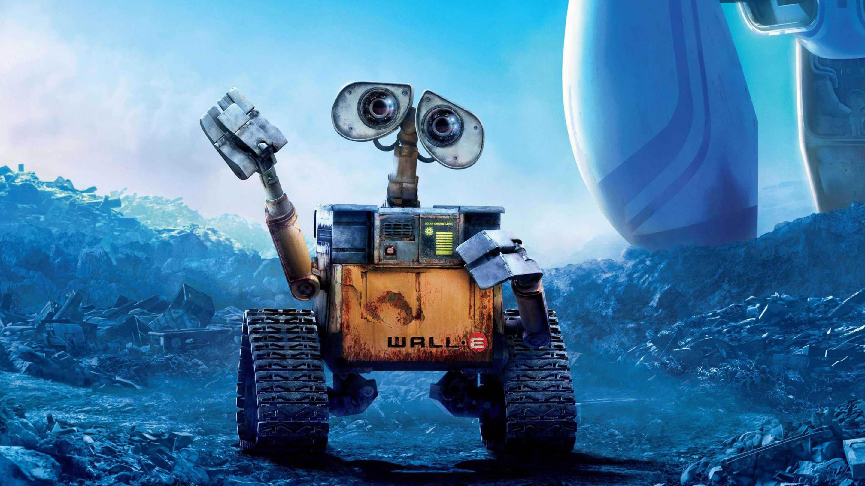

1 ОТВЕТ
Валли – 1 балл Пакет – 1 балл Промышленность – 1 балл
3 ОТВЕТА – 3 БАЛЛА

Slide 4
2 ВОПРОС
Пресная вода составляет менее или более
3 процентов мировых водных ресурсов?
1 ОТВЕТ – 1 БАЛЛ

Slide 5
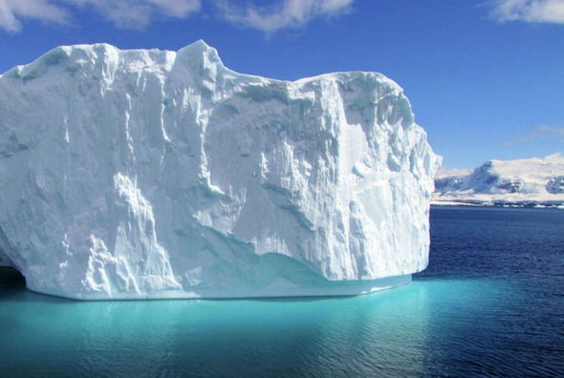
2 ОТВЕТ
Менее 3
процентов
1 ОТВЕТ – 1 БАЛЛ

Slide 6
3 ВОПРОС
Верите ли вы, что, по подсчётам экспертов, если население Земли к 2050 году достигнет 9,6 миллиардов человек, потребуются ресурсы трёх планет Земля, чтобы обеспечить всех необходимыми продуктами?
1 ОТВЕТ – 1 БАЛЛ

Slide 7
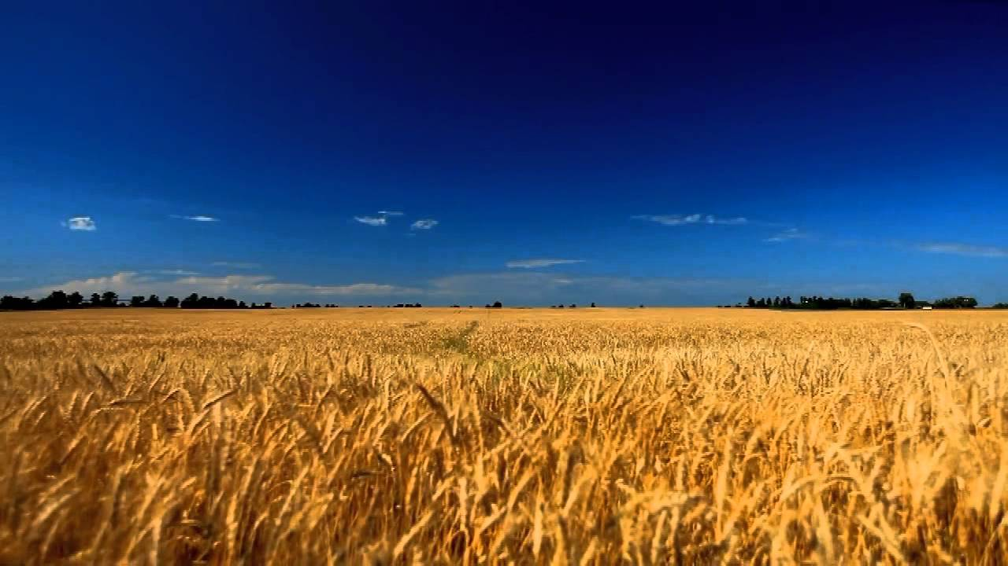
3 ВОПРОС
Верю
1 ОТВЕТ – 1 БАЛЛ

Slide 8
4 ВОПРОС
Если вы будете оплачивать счета онлайн, то сэкономите то, что придумали в Китае в 105 году нашей эры.
Что именно?
1 ОТВЕТ – 1 БАЛЛ

Slide 9
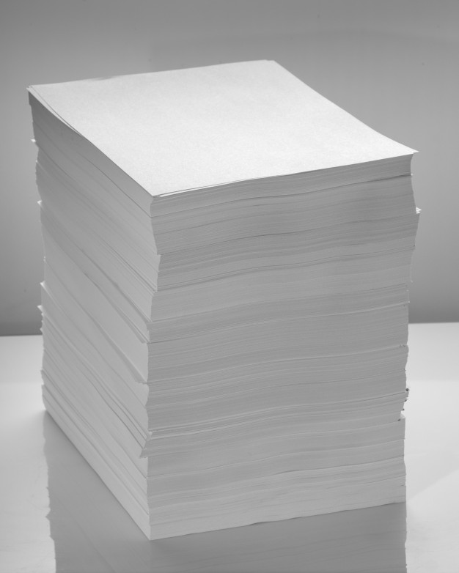
4 ОТВЕТ
Бумагу
1 ОТВЕТ – 1 БАЛЛ

Slide 10
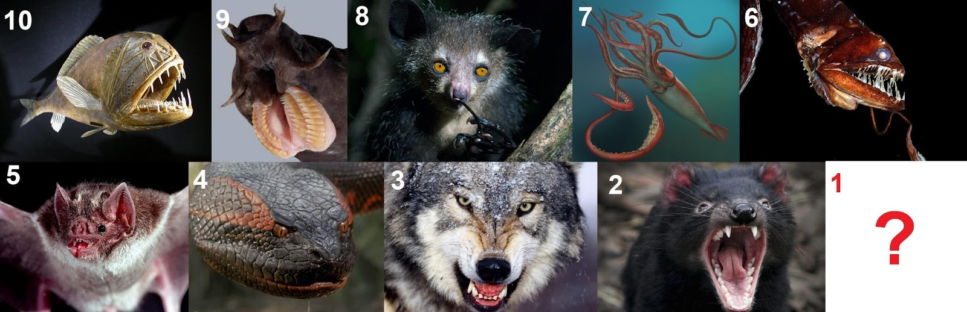
5 ВОПРОС
Экологи выбрали 10 самых страшных животных на планете: саблезуб, рыба-ведьма, айе-айе, гигантский кальмар, идиакант, вампир, анаконда, волк, тасманийский дьявол.
А кому экологи присудили 1 место?
1 ОТВЕТ – 1 БАЛЛ

Slide 11
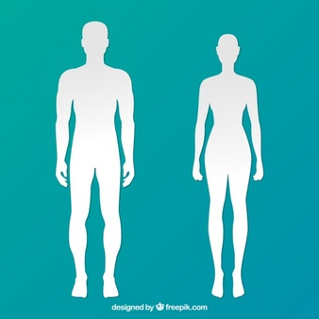
5 ОТВЕТ
Человек
1 ОТВЕТ – 1 БАЛЛ

Slide 12
6 ВОПРОС
Датский ресторан Rub&Stub работает только по вечерам. Его меню ежедневно обновляется в зависимости от того, что поставят супермаркеты и другие рестораны.
Что таким образом сокращает этот ресторан?
1 ОТВЕТ – 1 БАЛЛ

Slide 13
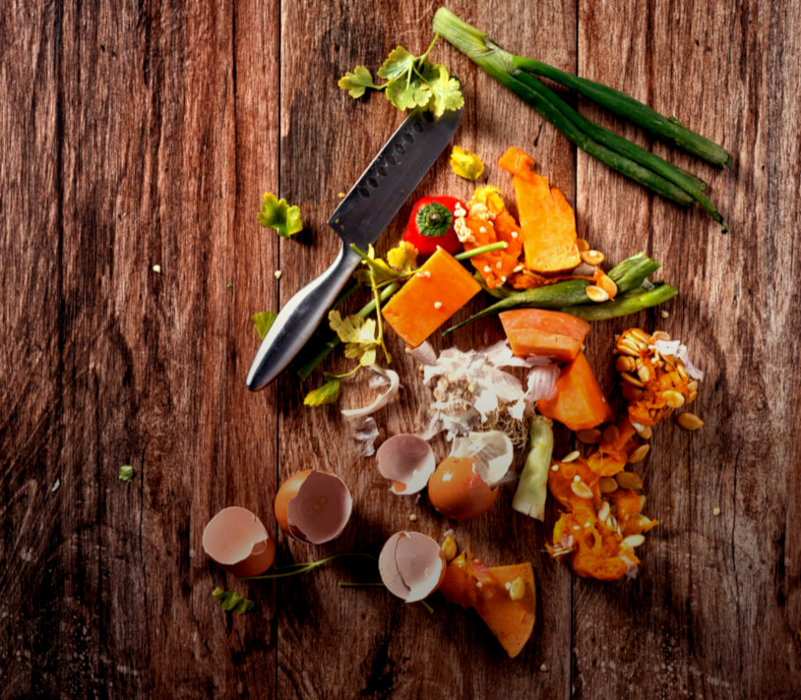
6 ОТВЕТ
Пищевые отходы
1 ОТВЕТ – 1 БАЛЛ

Slide 14
7 ВОПРОС
Чтобы привыкнуть к экономии воды, советуют использовать пробку для …
Чего?
1 ОТВЕТ – 1 БАЛЛ

Slide 15
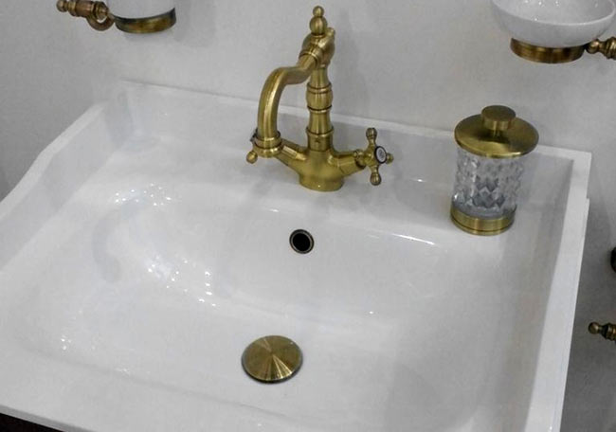
7 ОТВЕТ
Раковина
1 ОТВЕТ – 1 БАЛЛ

Slide 16














МОЛОДЦЫ !

